Slide 1
Neoplasie
Apoptosi nelle neoplasie
Basi molecolari della trasformazione neoplastica:
  geni coinvolti
  micro-RNA e modificazioni epigenetiche
Eziologia delle neoplasie

Slide 2
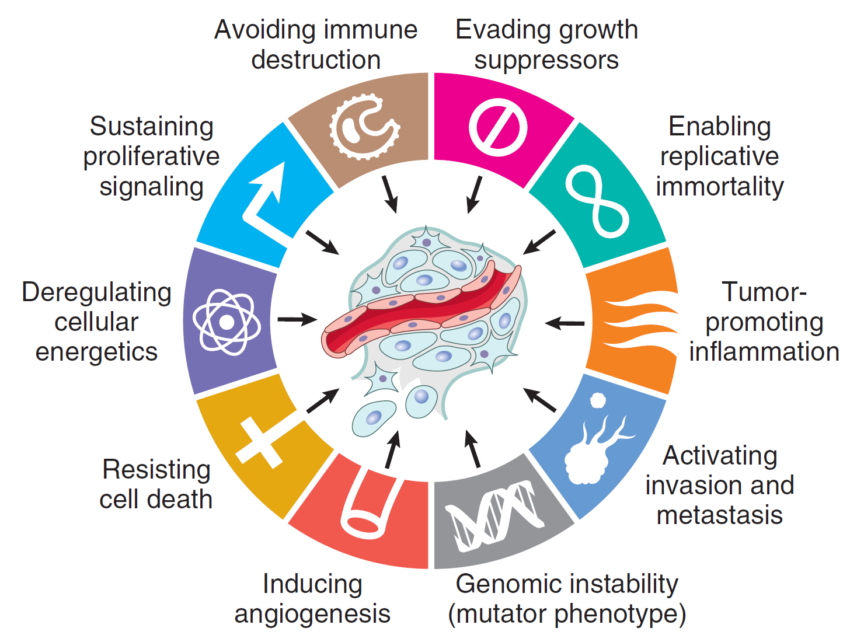
Acquired capabilities of developing cancer: hallmarks of cancer

Slide 3
Apoptosi e neoplasie
Lo sviluppo di una neoplasia può essere influenzato in qualsiasi momento dal blocco o rallentamento dell’apoptosi. Esempi:
Alcune cellule tumorali non captano o non trasmettono segnali pro-apoptotici (per es., loss of function mutations of Fas receptor; insensibilità al TGF-β)
Nell’ 80% dei linfomi umani il gene anti-apoptotico bcl-2 (cromosoma 18) è iperespresso (traslocazione 14:18)
Osservazioni sperimentali e cliniche provano l’esistenza di una correlazione inversa tra efficienza dell’evento apoptotico e insorgenza di tumori

Slide 4
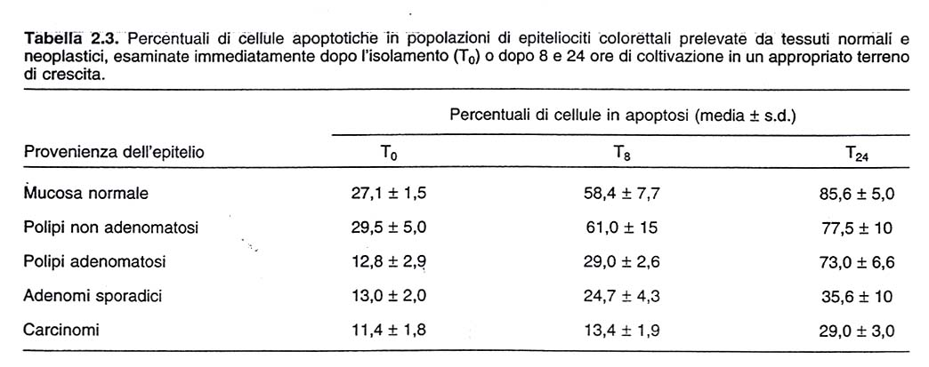
Riduzione della “capacità di apoptosi”: correlazione con la progressione neoplastica

Slide 5
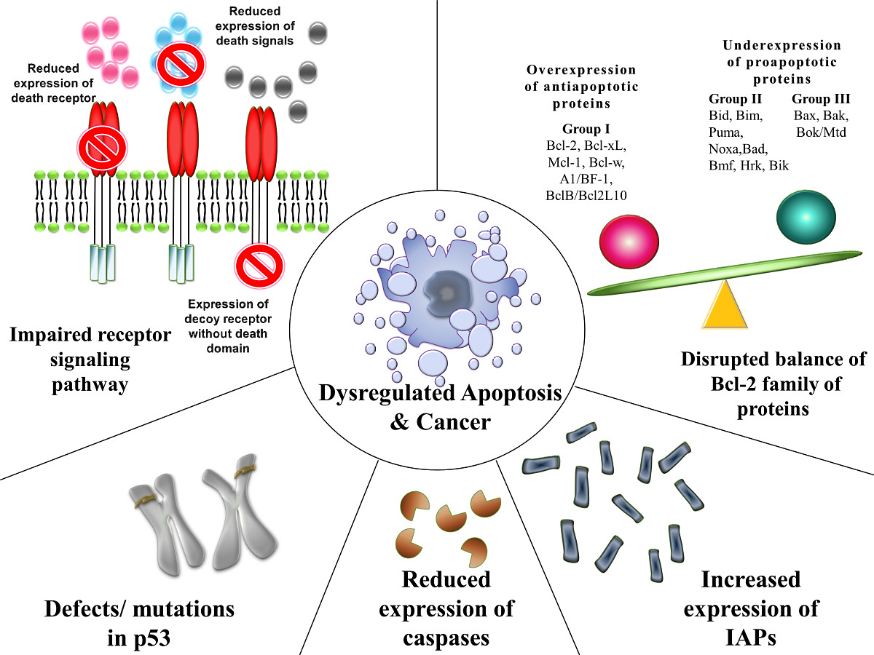
Apoptosis disregulation in cancer
inhibitors of apoptosis proteins

Slide 6
Basi molecolari della trasformazione neoplastica
Comparsa di una lesione al DNA non letale
Espansione clonale della cellula progenitrice che ha subìto il danno genomico
Lo sviluppo di una neoplasia è un processo multifasico sia a livello genotipico (accumulo di lesioni genetiche) che a livello fenotipico (alterazioni morfo-funzionali)

Slide 7
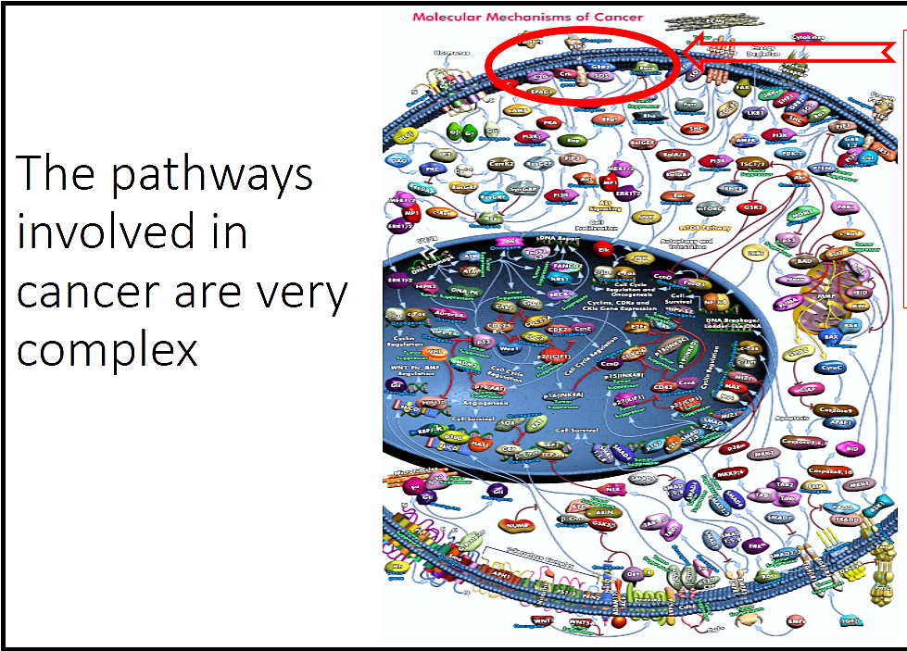


Slide 8
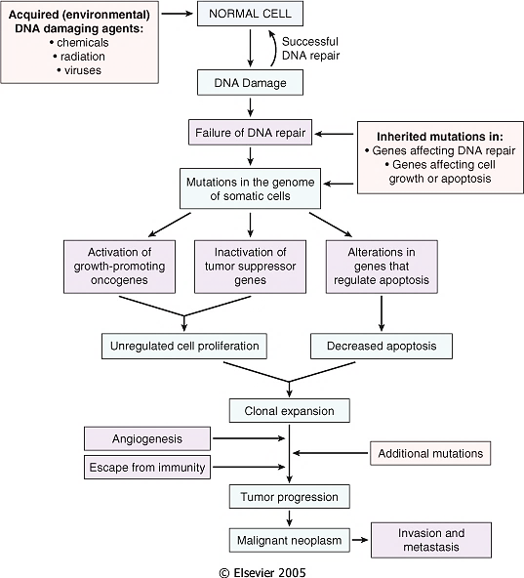
Simplified scheme of the molecular basis of cancer

Slide 9
Principali categorie di geni coinvolti nella trasformazione neoplastica
Geni promotori della crescita
Geni soppressori della crescita
Geni coinvolti nella riparazione del DNA
Geni che regolano l’apoptosi
Mutazioni in queste categorie di geni hanno un ruolo fondamentale nell’insorgenza del cancro

Slide 10
Mutazioni «driver» e «passenger»
Le mutazioni driver si verificano nella regione codificante o regolatoria di geni associati allo sviluppo neoplastico (driver genes) che hanno un ruolo fondamentale nelle fasi di iniziazione e di mantenimento della crescita fino alla progressione
in media un tumore presenta 4-8 mutazioni driver; in linea generale, sono mutazioni acquisite ma alcune possono venir ereditate (predisposizione)
Esempi di geni coinvolti da mutazioni driver: APC, ras, TP53

Slide 11
Mutazioni «passenger»
Le mutazioni passenger cadono sia a livello di regioni codificanti che non-codificanti; sono mutazioni acquisite; non conferiscono alle cellule tumorali alcun vantaggio in termini di crescita e sopravvivenza
Sono mutazioni che emergono come conseguenza dell’instabilità genomca del tumore e non hanno un ruolo fondamentale nella sua insorgenza, ma piuttosto nella sua evoluzione
Migliaia di mutazioni passenger vengono identificate nella maggior parte dei tumori
In alcuni tipi di neoplasie, un effetto deleterio delle mutazioni passenger è legato alla loro capacità di creare varianti genetiche tumorali caratterizzate da resistenza alle terapie

Slide 12
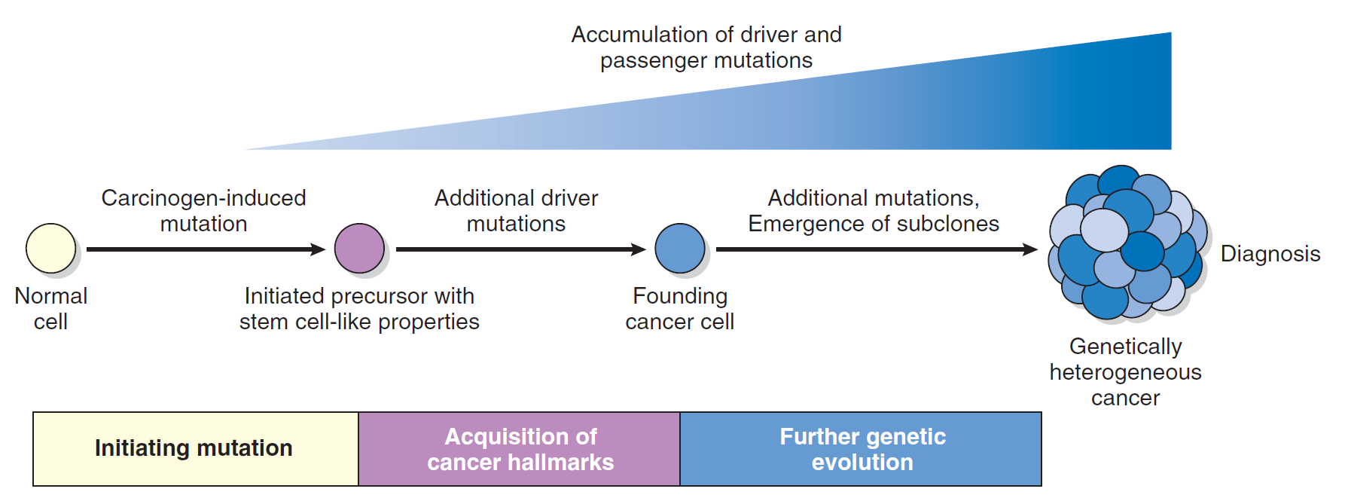
Development of cancer through stepwise accumulation of mutations
genomic instability

Slide 13
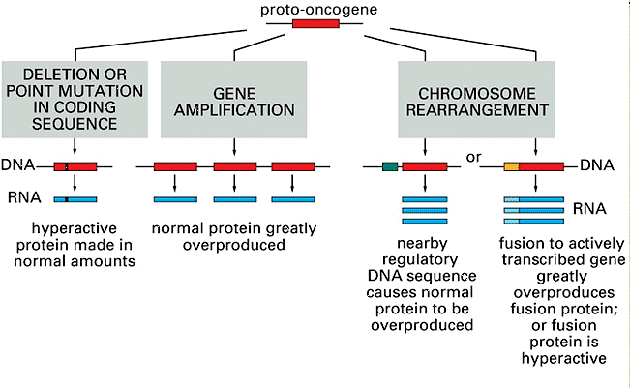
Lesioni genetiche attivanti i geni promotori
ABL-BCR: (9:22) chronic myelogenous leukemia
EGF
RAS
EGF-R
MYC near Ig heavy chain regulatory elements (8:14)

Slide 14
Esempi di prodotti proteici dei geni promotori della crescita frequentemente alterati nelle neoplasie umane
Fattori di crescita (amplificazione genica: iperproduzione growth factors)
Recettori per fattori di crescita;
iperespressione del recettore (HER2 in breast cancer)
recettore costitutivamente attivo (EGF-R)
Proteine citoplasmatiche di trasduzione del segnale; es:
RAS (mancato spegnimento di segnali proliferativi)
Fattori di trascrizione (iperespressione di geni che incrementano l’attività proliferativa cellulare (es: MYC, FOS, SMAD 2, 4)
Cicline e chinasi ciclino-dipendenti (mutazioni attivanti promuovono il ciclo cellulare)

Slide 15
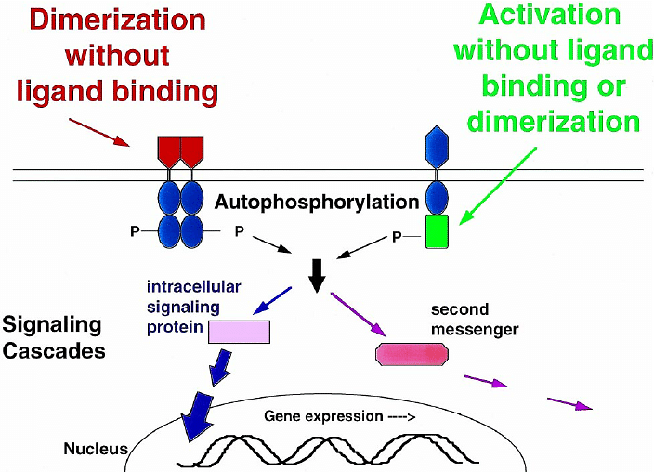
RTK mutations: constitutive tyrosine kinase activation
mutation in the cytoplasmic domain leads to kinase activation without either ligand binding or receptor dimerization
mutation in the extracellular domain causes receptor dimerization independent of ligand binding
increased cell proliferation

Slide 16
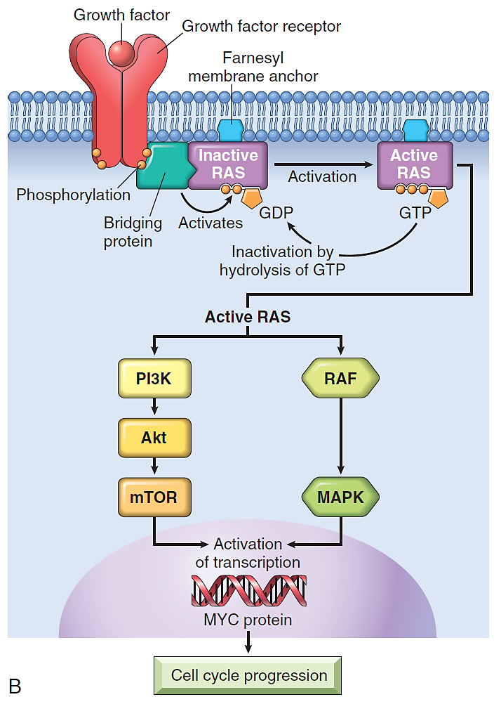
point mutation inactivating GTP hydrolytic activity

Slide 17
Esempi di prodotti proteici dei geni soppressori della crescita frequentemente alterati nelle neoplasie umane
Recettori per fattori inibenti la crescita (es: ridotta espressione di TGF-β receptor)
Molecole di adesione (es: ridotta espressione di caderine)
Regolatori del ciclo cellulare (es: mutazioni inattivanti alcuni inibitori di chinasi ciclino-dipendenti)
Proteine citoplasmatiche di trasduzione del segnale (es: APC/β-catenina)

Slide 18
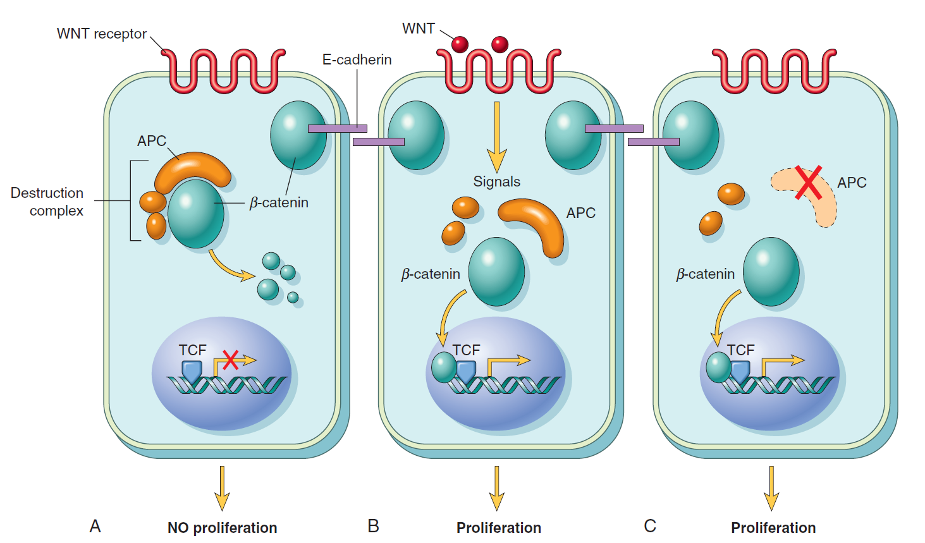
Wingless/Integrated (WNT) signaling pathway: APC regulates the stability and function of β-catenin
APC: adenonomatous polyposis of colon
*
in some tumors APC is absent or mutated
* TCF: transcription factor that activates several genes of the cell cycle

Slide 19
Basi molecolari della trasformazione neoplastica
Geni promotori della crescita
Geni soppressori della crescita
Geni coinvolti nella riparazione del DNA
Geni che regolano l’apoptosi
micro RNA e modificazioni epigenetiche hanno un ruolo nello sviluppo dei tumori

Slide 20
miRNAs and cancer
microRNAs (miRNAs): noncoding, single-stranded RNAs, approximately 22 nucleotides in length; function as negative regulators of genes
They inhibit gene expression posttranscriptionally, usually by repressing translation (in some cases, by messenger mRNA cleavage)
In view of their important functions in control of cell growth, differentiation, and survival, accumulating evidence indicates that miRNAs also can contribute to carcinogenesis

Slide 21
Esempi di alterazioni di miRNA nei tumori umani
Profili di espressione di miRNA dimostrano che alcuni tumori presentano alterazioni rispetto ai rispettivi tessuti normali
(a) se un miRNA agisce normalmente inibendo l’espressione di un oncogène, una riduzione della quantità e/o della funzione di tale miRNA provoca un aumento della produzione della proteina codificata dall’oncogène
(b) se il target di un miRNA è un oncosoppressore, l’iperattività o la sovraespressione di quel miRNA può ridurre la produzione della proteina che esplica un controllo negativo sulla proliferazione (TGF-β receptor)

Slide 22
miRNA profiling of some human tumors
Downregulation or deletion of certain miRNAs in some leukemias and lymphomas results in increased expression of BCL2, an anti-apoptotic gene
Dysregulation of other miRNAs that control the expression of the RAS and MYC oncogenes detected in lung tumors and in certain B-cell leukemias, respectively

Slide 23
Modificazioni epigenetiche nei tumori
Epigenetica: studia modificazioni chimiche del DNA e delle proteine istoniche che influenzano l’espressione dei geni (fenotipo) senza che siano avvenuti cambiamenti nel genotipo
Principali modificazioni epigenetiche:
  variazioni dello stato di metilazione del DNA
  acetilazione, metilazione, fosforilazione degli istoni

Slide 24
Changes in DNA methylation: a hallmark of cancer
Alterations of DNA methylation, which influences gene expression and genome integrity, are important components of cancer development
Selective hypomethylation and/or hypermethylation of specific genes have been demonstrated in cancer
Hypermethylation of promoters: silencing of oncosuppressor genes (es.: DNA repair, inibitori delle chinasi ciclino-dipendenti)
Hypomethylation contributes to malignancy by activating oncogenes and/or inducing genomic instability

Slide 25
Modificazioni epigenetiche nei tumori
A differenza delle mutazioni, le modificazioni epigenetiche sono reversibili; quindi, si presentano nuove opportunità per la gestione clinica del cancro
Per esempio:
  il silenziamento per ipermetilazione di geni coinvolti nella riparazione del DNA è implicato nella patogenesi di tumori sporadici della mammella e dell’ovaio
  la riattivazione della loro espressione tramite l’uso di agenti demetilanti potrebbe avere un efficace effetto antitumorale
Da alcuni anni sono in corso numerosi trials clinici che valutano gli effetti di farmaci demetilanti in pazienti (anche in età pediatrica) affetti da leucemie

Slide 26
Eziologia delle neoplasie
Agenti eziologici della malattia neoplastica
Sostanze chimiche
Radiazioni
Virus (….)

Slide 27
Cancerogenesi
Il termine cancerogenesi definisce quella serie di processi che portano allo sviluppo di un tumore; comprende:
  l’azione delle cause primarie e il possibile contributo di quelle secondarie
  i meccanismi patogenetici coinvolti nella progressione tumorale

Slide 28
Fasi cruciali della cancerogenesi
INIZIAZIONE
Agenti inizianti: alterano direttamente e irreversibilmente la componente genetica della cellula bersaglio conferendole una potenzialità neoplastica (first shot, mutageni)
PROMOZIONE
Agenti promoventi: fattori capaci di stimolare in modo reversibile l’attività proliferativa della cellula che ha subìto l’iniziazione (non mutageni, agiscono a valle degli inizianti)

Slide 29
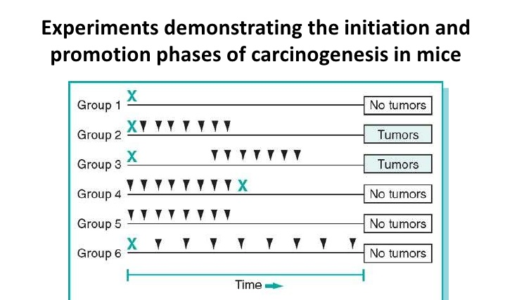
X initiator
▼ promoter
Group 2: application of promoter repeated at twice-weekly intervals for several months Group 3: application of promoter delayed for several months and then applied twice weekly (initiation has “memory”) Group 6: promoter applied at monthly intervals (promotion is reversible)

Slide 30
Cancerogenesi: esempi di fattori promoventi
Ormoni (estrogeni, testosterone)
Farmaci (contraccettivi orali di Iª generazione ad alto dosaggio estrogenico, anabolizzanti)
Agenti infettivi (Hepatitis B Virus, Epstein-Barr Virus, Helicobacter pylori)
Irritazioni croniche (ulcere e altre flogosi croniche)

Slide 31
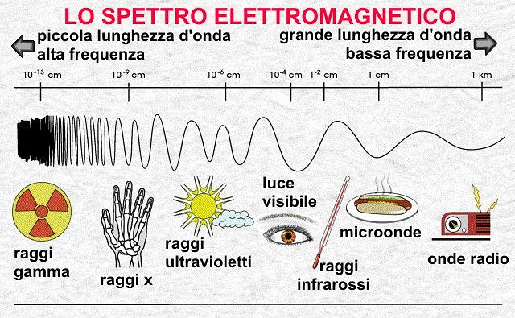
Radiazioni coinvolte nella cancerogenesi

Slide 32
Cancerogenesi da radiazioni
  Tipi di radiazioni con accertato effetto cancerogeno nell’uomo
    Ultraviolette eccitanti
    Raggi x, γ
    Radioisotopi
ionizzanti
Notes:
X-rays, radioisotopes and nuclear power plants account for <1% of total radiation exposure. The remainder comes from background radiation – ie. radiaoctive rocks, earth core, cosmic rays

Slide 33
Cancerogenesi da radiazioni UV
  Le radiazioni solari UV che possono colpire il DNA sono associate alla comparsa di tumori cutanei (per es., melanoma)
    Soggetti più frequentemente colpiti:
      cute chiara (predisposizione)
      anziani (causa secondaria)
      attività lavorative all’aperto (fattore di rischio)

Slide 34
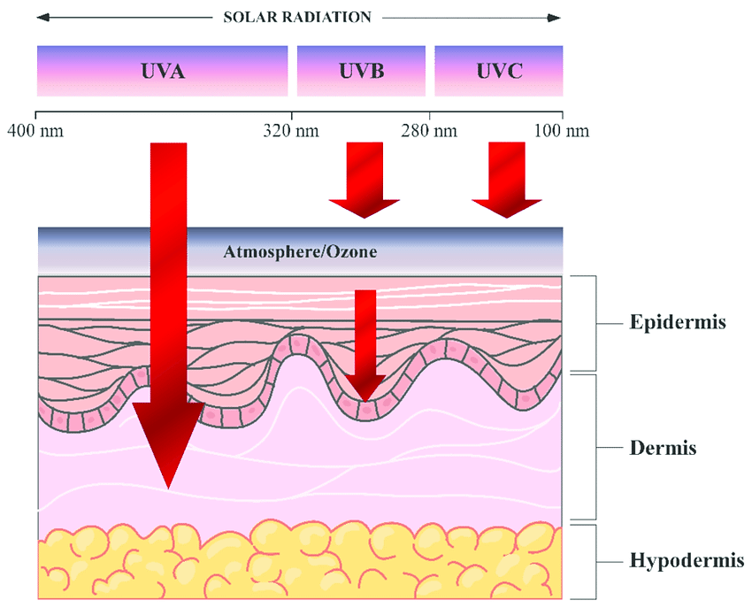
Danno da radiazioni UV (non ionizzanti)

Slide 35
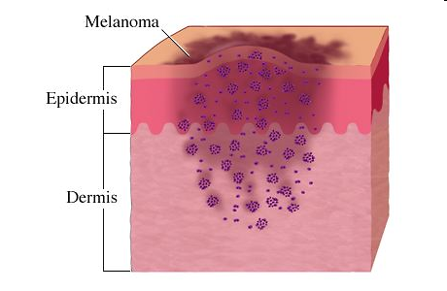
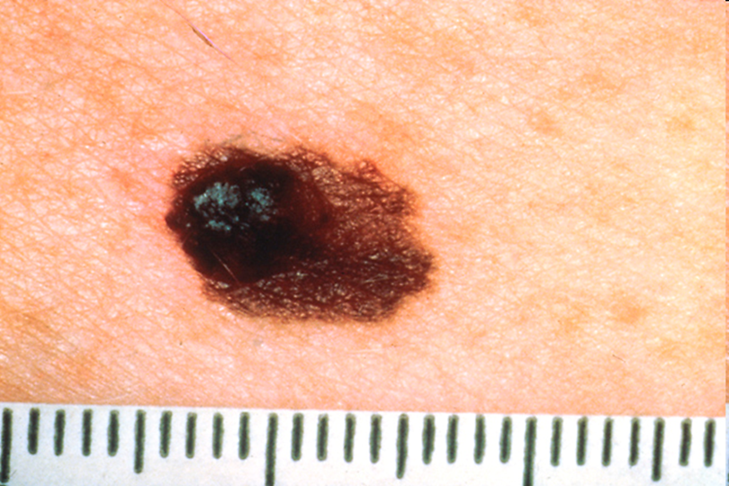
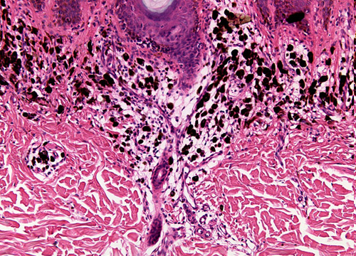
Melanoma
epidermis
basal m.
basal membrane
derma
invasive growth

Slide 36
Cancerogenesi da radiazioni ionizzanti
Esistono diverse testimonianze sulla capacità delle radiazioni ionizzanti di causare la formazione di tumori (uso di ordigni nucleari in guerra, incidenti in centrali nucleari)
Le radiazioni ionizzanti possono causare:
danni diretti (double and single strand breaks, intra- and interstrands crosslinking, chromosome ruptures, translocations, base loss)
danni indiretti, generando radicali liberi che reagiscono con il DNA delle cellule

Slide 37
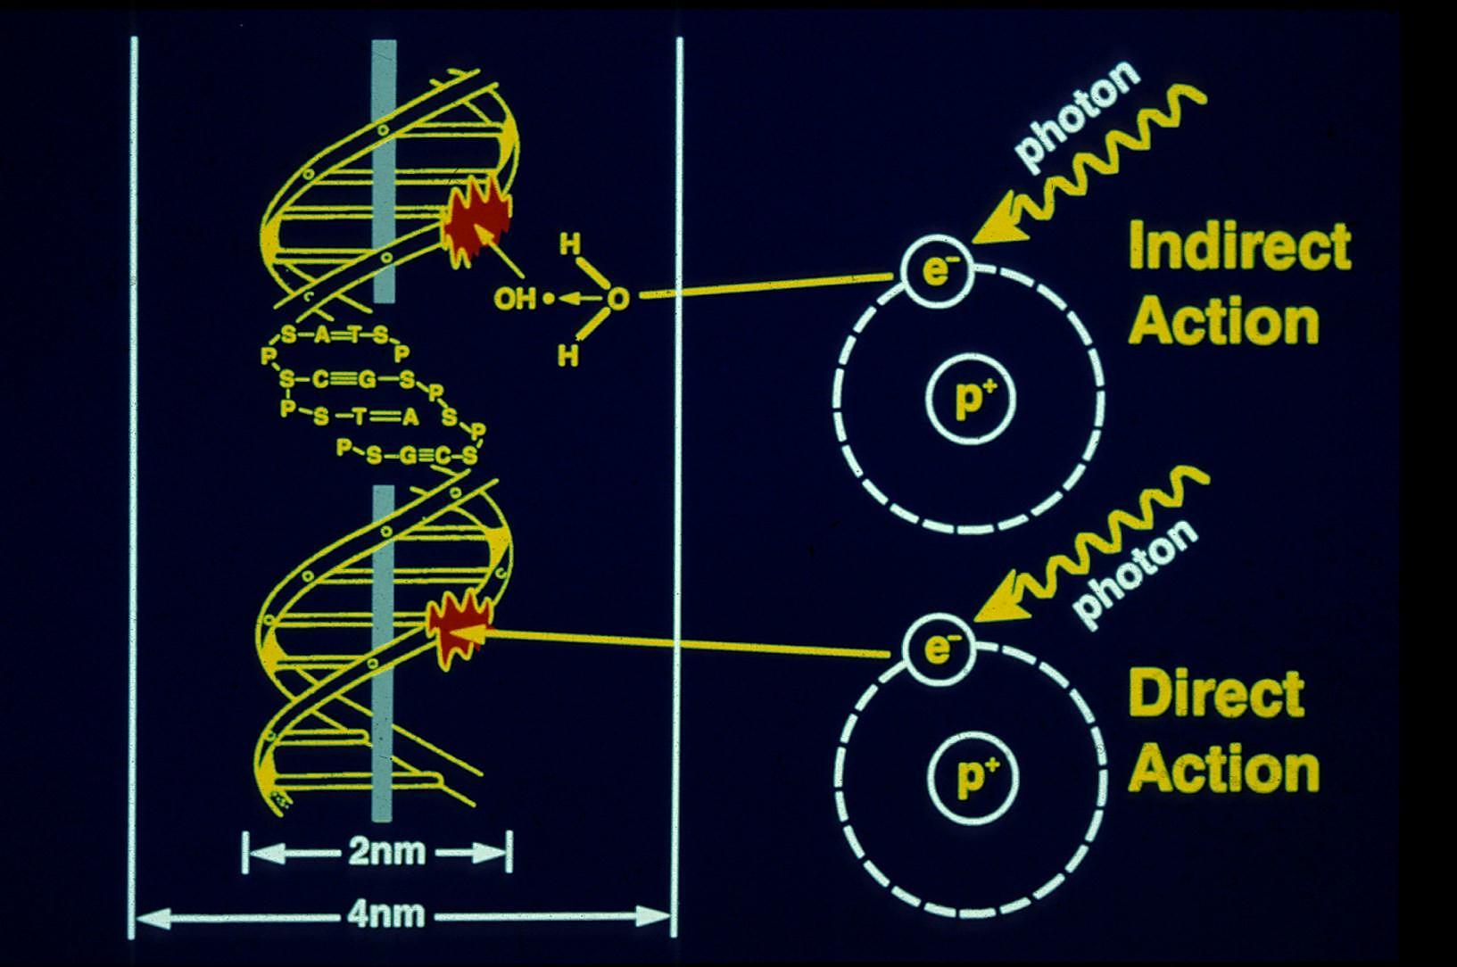
Direct and indirect DNA damage by ionizing radiations
La produzione di radicali tramite radiolisi dell’acqua è il principale meccanismo tramite il quale le radiazioni ionizzanti creano danni al DNA
assorbimento diretto di energia da parte del DNA

Slide 38
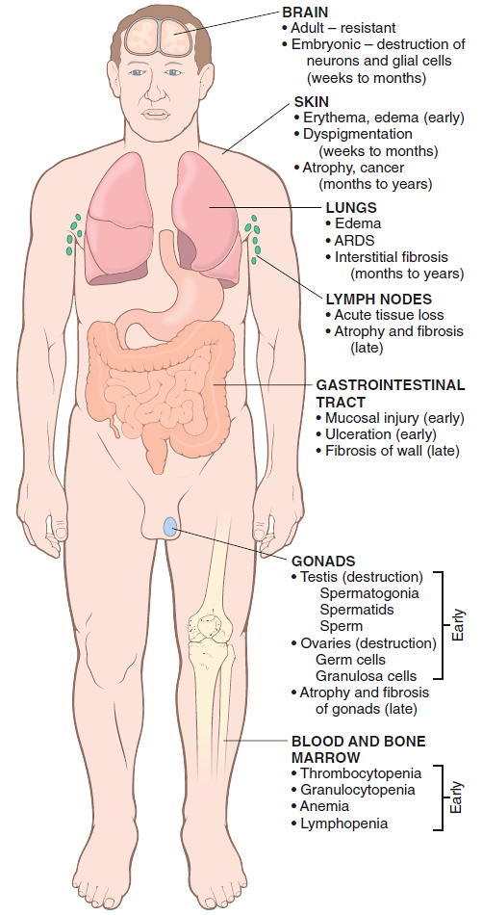
Principali conseguenze del danno da radiazioni ionizzanti
Early: precoci, da poche ore a qualche settimana
Late: tardive, mesi-anni
Il più importante bersaglio cellulare delle radiazioni ionizzanti è il DNA
I tessuti con elevato turnover cellulare sono estremamente vulnerabili alle radiazioni
Midollo osseo
Gonadi
Tessuto linfoide
Mucosa del tratto gastro-intestinale

